Slide 1

DISEÑO DE INTERFACES PARA DESARROLLO WEB
Pablo Suárez García 2ºDAW

Slide 2
ÍNDICE
Diapositiva 10: Wireframe
Diapositiva 11: Gestión de Contenido
Diapositiva 12: Ej Gestión de contenido
Diapositiva 13: Ej2 Gestión Contenido
Diapositiva 14: Fases de desarrollo
Diapositiva 15: Area de redaccion
Diapositiva 16: Area de producción
Diapositiva 17: Area técnica
Diapositiva 18: Area artística
Diapositiva 1: Portada
Diapositiva 2: Índice
Diapositiva 3: Interacción persona-ordenador
Diapositiva 4: Funciones del diseño gráfico
Diapositiva 5: Análisis, diseño y prototipos
Diapositiva 6: Elementos clave de un prototipo en la interfaz
Diapositiva 7: Ventajas y Esquema
Diapositiva 8: Aplicaciones para diseño de interfaces web.
Diapositiva 9: Interfaz gráfica

Slide 3

1.1 Principios de diseño basado en la interacción persona-ordenador
La interacción persona-ordenador es el intercambio de información cuyo objetivo es que el intercambio sea más eficiente, desaparezcan los errores.
Licklinder y Clark en 1962 elaboraron una lista con los 10 problemas más comunes que deben ser resueltos con la interacción
Hansen en 1971 en su libro “User engineering principles for interactive systems”, hace la primera enumeración del diseño de sistemas interactivos

Slide 4
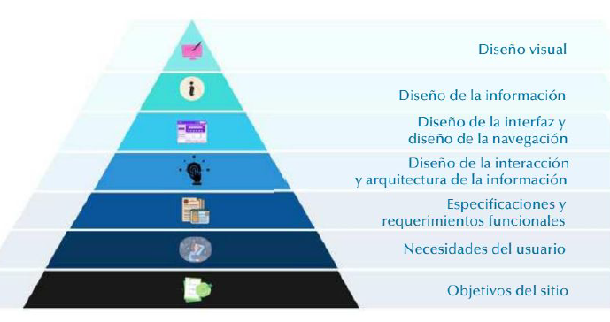
1.2 Funciones del diseño gráfico
El diseño gráfico consiste en la programación, proyección y realización de comunicaciones visuales de aplicaciones, páginas o sitios web que serán transmitidos por medios industriales
Función estética
Función publicitaria
Función comunicativa
Se puede deducir que una interfaz es un conjunto de elementos gráficos y el diseño su distribución
En la construcción de un sitio web y de su interfaz deben tenerse en cuenta diferentes fases, desde la definición de objetos hasta el diseño visual pasando por las especificaciones funcionales

Slide 5
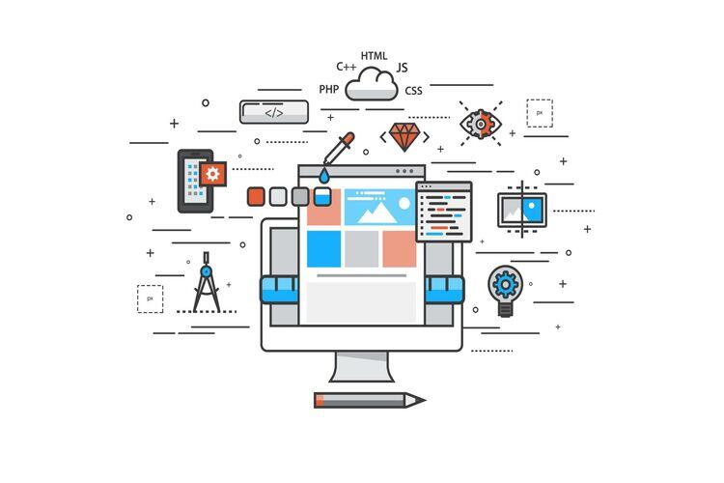
1.3 Aplicaciones: análisis, diseño y prototipos
El primer paso de la planificación de un sitio web, así como todos los es la elaboración de una maqueta o prototipo
La consecución de una buena versión mejorará la velocidad de desarrollo del sitio e involucrar más al cliente.

Slide 6
1.3.1 Prototipos: Elementos clave de un prototipo en la interfaz
Un prototipo es una maqueta o modelo de un diseño o dispositivo que ayuda a hacerse una idea del producto final que se obtendrá.
El prototipo permite ver el resultado con diferentes diseños finales por ello, hay que comprobar alguna funcionalidad o realizar pruebas de usabilidad, de esta forma se ahorra tiempo, esfuerzo y dinero, ya que es más sencillo realizar cambios sobre un diseño previo que sobre el producto final.
La implementación de prototipos en el diseño de interfaces web es fundamental, puesto que permite realizar multitud de diseños previos; menús, elementos y demás partes del diseño que facilitan la adecuación de las necesidades del cliente antes de comenzar a escribir el código

Slide 7
1.3.1 Prototipos: Elementos clave de un prototipo en la interfaz. Ventajas y Esquema
-Mejoran la velocidad de desarrollo: Es más eficiente realizar cambios sobre un prototipo antes que comenzar su desarrollo
- Involucran al cliente: El cliente comprueba el diseño para aprobar el diseño.
Para poder elegir un esquema de prototipo debe aparecer:
-Sketching: Es la fase inicial donde se realiza diseños esquemáticos en papel
-Wirefaming: En esta fase se desarrolla y entrega una maqueta con lo diseñado.
-Prototipado: Es el paso final donde se comprueba si funciona y interactura los elementos

Slide 8
1.3.2 Aplicaciones para diseño de interfaces web.
Diseño del Prototipo
1.Identificación de los elementos que forman parte de las páginas del sitio web
2.Distribución del número de elementos de la interfaz gráfica, para que no exista una saturación de elementos, pero sí haya información y interacción sea correcta.
3.Organización de la jerarquía de elementos, orden y disposición de estos.
4.Extensión adecuada del diseño web para aprovechar eficientemente el espacio en función del dispositivo.
5.Elección de patrones de diseño web para estandarizar el diseño de interfaces.
6.Valoración de los aspectos técnicos de usuabilidad y accesibilidad
I

Slide 9
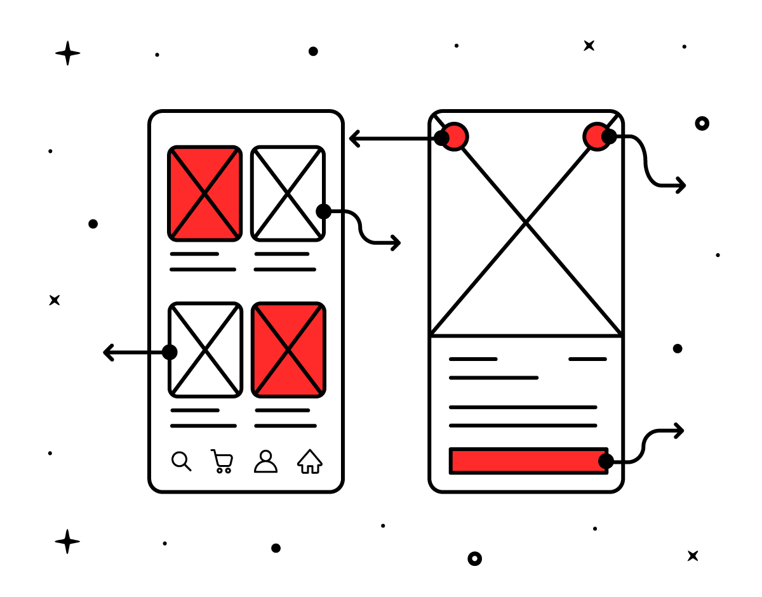
1.3.2 Aplicaciones para diseño de interfaces web. Interfaz Gráfica
La interfaz gráfica se diferenciar claramente dos áreas: el área común de un mismo sitio web y la parte de contenido que va variando. Estas son:
a)Los wireframes o bloques de contenido particulares
b) Los layouts genéricos o partes comunes, que se reutilizan en varias páginas web del sitio web

Slide 10
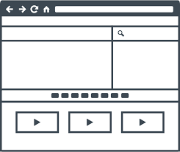
1.3.2 Aplicaciones para diseño de interfaces web. Wireframe
Cuando se comienza a diseñar una interfaz web, lo primero que se necesita es crear un esquema donde se representan las partes principales que se quiere que la constituyan
Unas de las ventajas que tiene es que su realización solo se centra en la arquitectura del contenido y no en el diseño
Es el prototipo que permite probar la interacción de los elementos

Slide 11

1.3.2 Aplicaciones para diseño de interfaces web. Gestión de contenido
Se trata de programas que permiten crear, editar y publicar a través de una interfaz gráfica sin necesidad de tener conocimientos de programación previos
Existen dos grandes bloques para clasificar los gestores de contenido:
-Software propietario: Se necesita una licencia para uso
-Software libre: Los desarrolladores pueden llegar hasta el código fuente.
Los gestores más conocidos son: PHP/HTML y MYSQL

Slide 12


1.3.2 Aplicaciones para diseño de interfaces web. EJ: Gestión de contenido
Es el software para expertos en programación.
Tiene software orientado a objetos.
Es el software libre más usado.
El uso y instalación es muy sencilla

Slide 13



1.3.2 Aplicaciones para diseño de interfaces web. EJ: Gestión de contenido
Software libre para estudiantes
Está basado en arquitectura modular
Editor de HTML que pertenece a la Adobe
Tiene versión de prueba
Gestor de código abierto
Cuenta con equipo técnico para su soporte

Slide 14
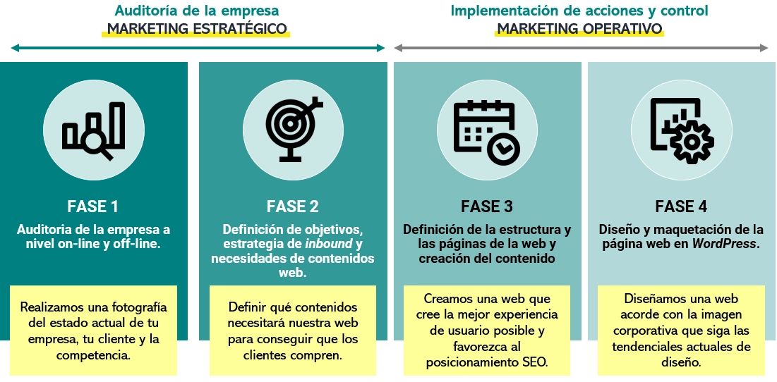
1.4 Diseño de un sitio web. Fases de desarrollo
Elementos claves para crear el prototipo de la interfaz que se desea:
1.Definición de los elementos que forman parte de la aplicación y página web.
2.Concreción de la extensión de la aplicación o página web
3.Elección de los patrones de diseño web que van a utilizarse para estandarizar el diseño de interfaces.
4.Selección de los aspectos técnicos de usabilidad y accesibilidad

Slide 15

1.4.1 Área de redacción
El área de redacción es la encargada de delimitar los pilares fundamentales sobre lo que debe constar el proyecto que se está desarrollando.
El aspecto principal que debe establecerse es el objeto final que se busca en el sitio web.

Slide 16

1.4.2 Área de producción
Elementos claves para crear el prototipo de la interfaz que se desea:
a)Cliente: Se encarga de la creación y desarrollo del sitio web del proyecto
b)Usuario: Público al que va dirigida la página web
c)Presupuesto: Es el montante económico que destina el cliente a la construcción del sitio web.
d)Plan de trabajo: Es el calendario de entregas, la distribución de tareas, etc.

Slide 17
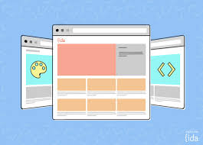
1.4.3 Área técnica
El área técnica está construida por los responsables técnicos, que son los encargados de realizar un estudio del proyecto respecto a su programación.
El área técnica comienza con el desarrollo de los primeros prototipos y maquetas del proyecto

Slide 18
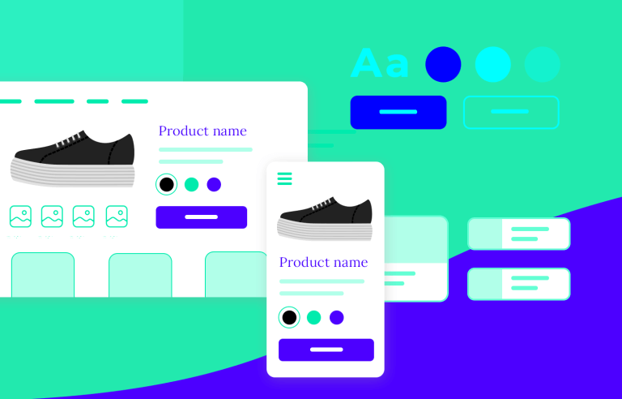
1.4.3 Área artística
El área artística se centra en la estética final del proyecto, en relación con el propósito final de uso del sitio web, así como de los informes de usuario y requisitos del cliente
El estilo del proyecto debe ser una seña de identidad, por ello, el éxito de un buen diseño gráfico.

